Slide 1
CHỦ ĐỀ 1
Các số từ 1 đến 10
BÀI 2: Các số 6,7,8,9,10

Slide 2
TIẾT 3

Slide 4
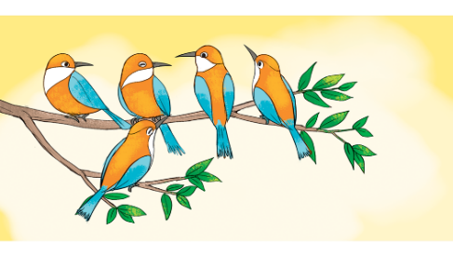
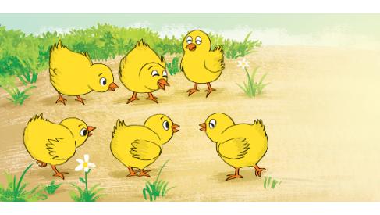
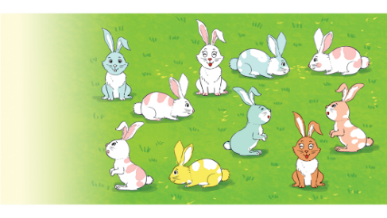
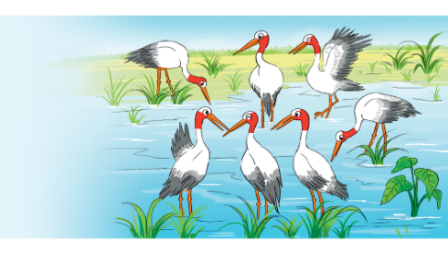
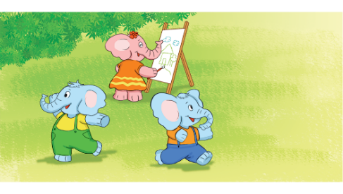
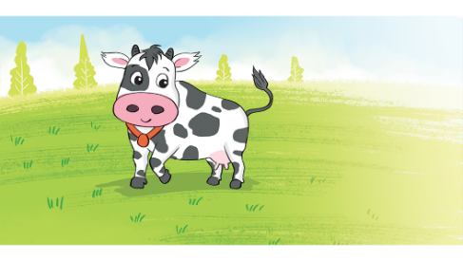
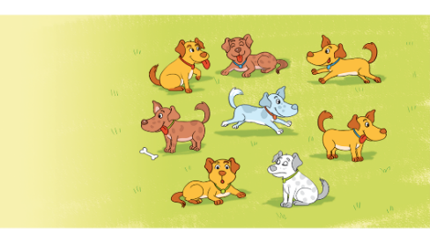
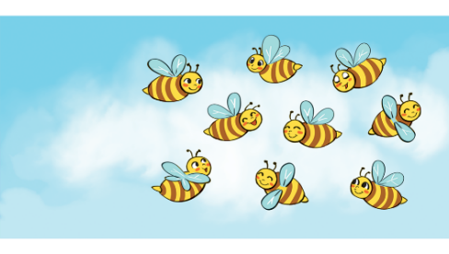
1. Chọn đáp án đúng.

Slide 5
Đố các bạn có bao nhiêu con chim trong hình?
6
8
5

Slide 6
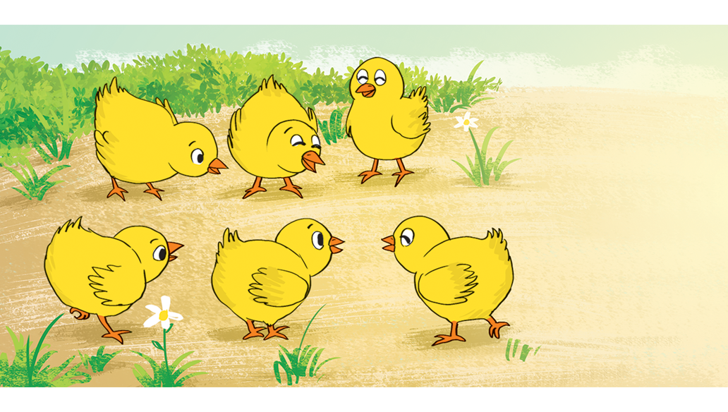
Đố các bạn có bao nhiêu con gà trong hình?
6
8
7

Slide 7
Đố các bạn có bao nhiêu con thỏ trong hình?
8
9
10

Slide 8
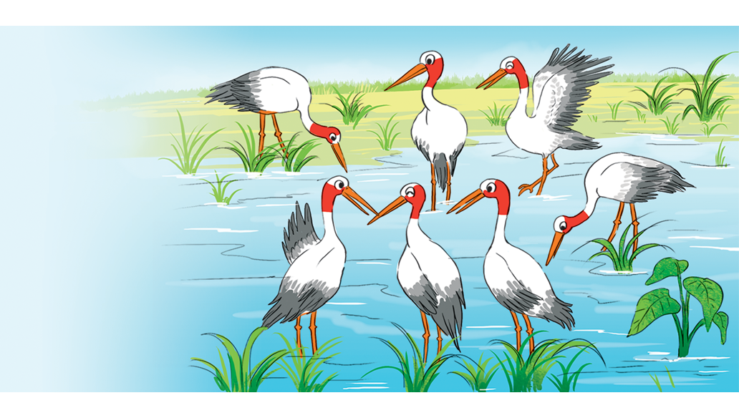
Đố các bạn có bao nhiêu con cò trong hình?
6
8
7

Slide 9
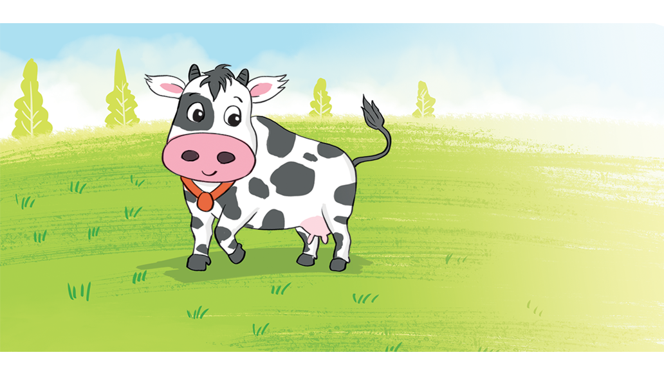
Đố các bạn có bao nhiêu con bò trong hình?
3
1
2

Slide 10
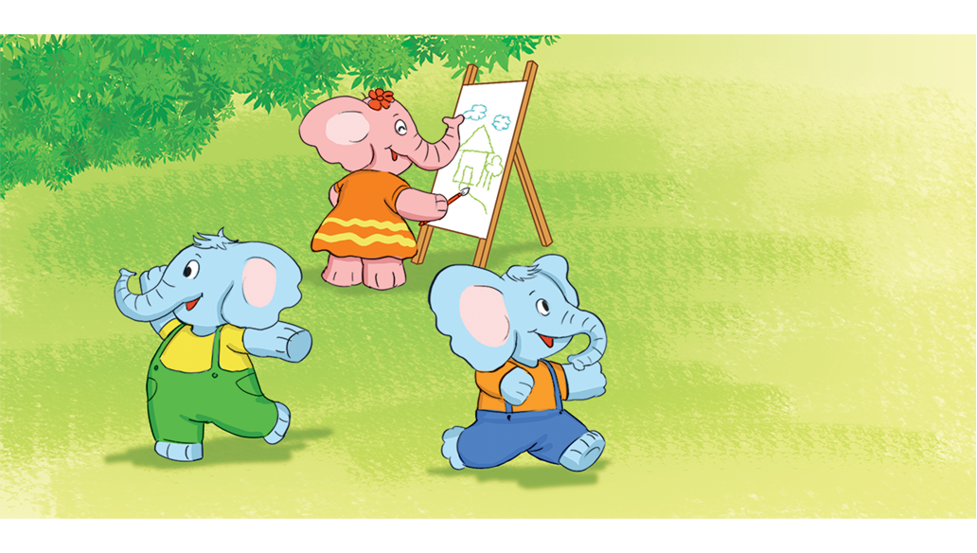
Đố các bạn có bao nhiêu con voi trong hình?
3
1
2

Slide 11
Đố các bạn có bao nhiêu con chó trong hình?
7
9
8

Slide 12
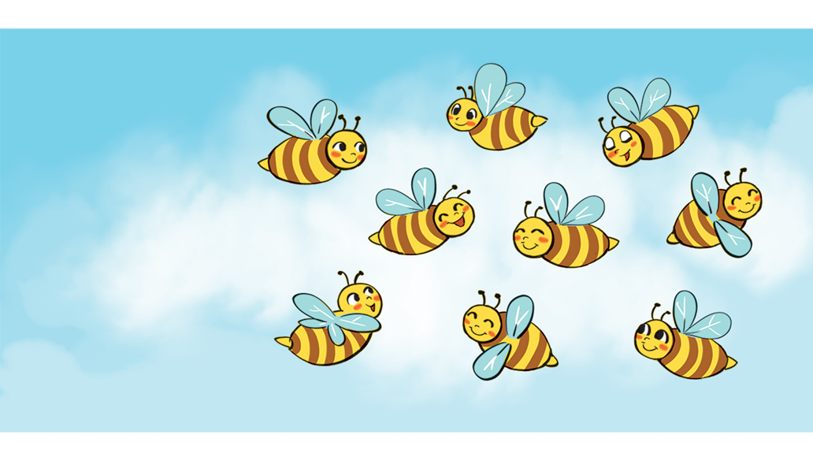
Đố các bạn có bao nhiêu con ong trong hình?
8
10
9

Slide 13
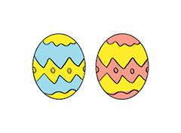
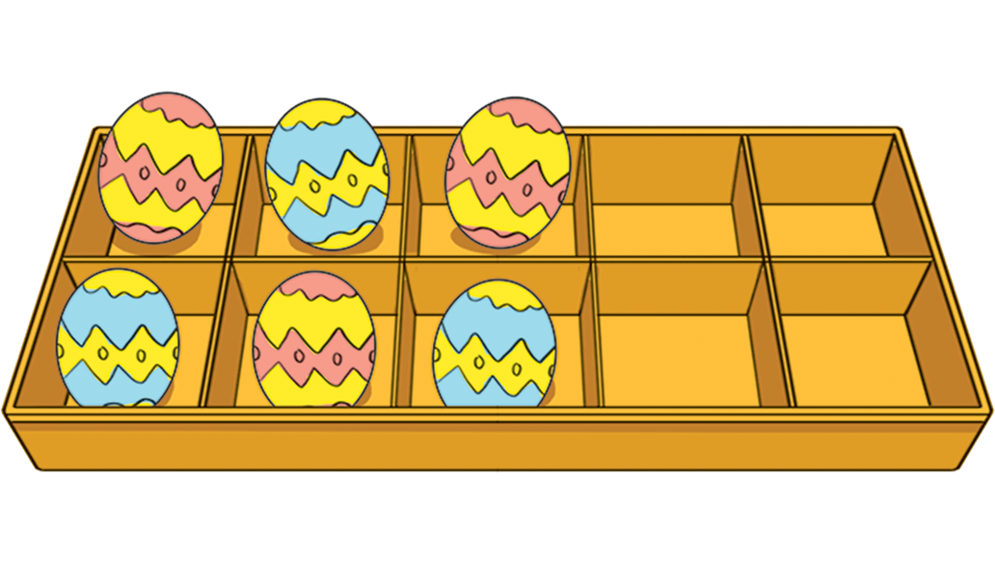
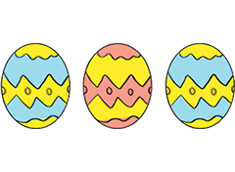
Cho thêm trứng vào khay để trong khay có:
8 quả trứng
2. Chọn đáp án đúng.
A.
B.

Slide 15
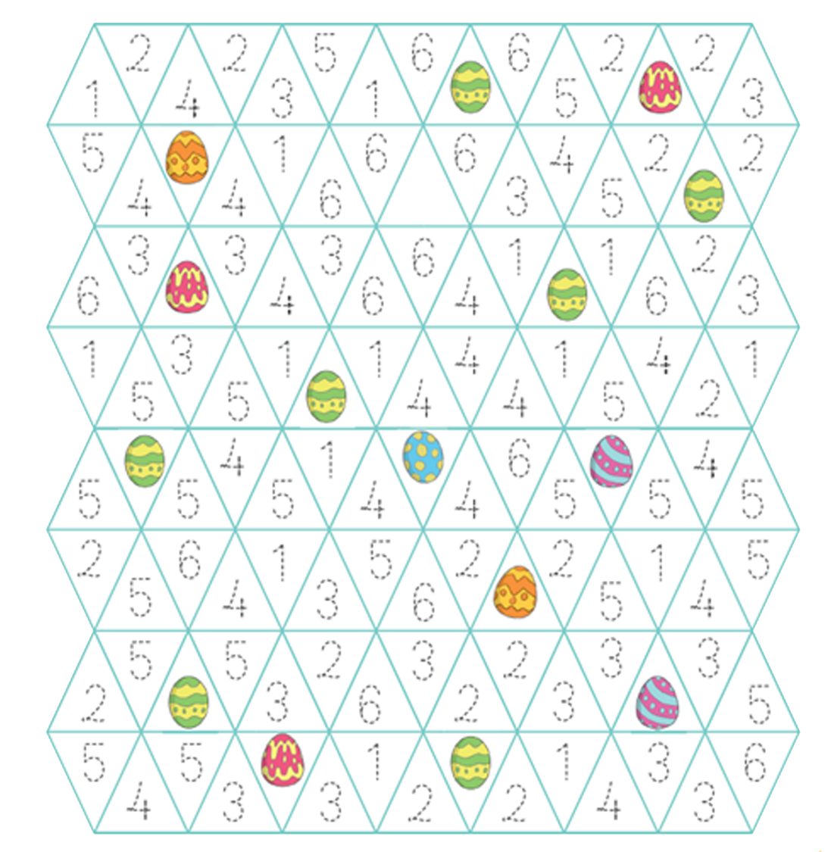
Cách chơi:
1. Tung xúc xắc.
Mặt 6 chấm
2. Tìm trứng có số tương ứng với số chấm trên mặt xúc xắc.
3. Lấy 1 quả trứng tìm được về.

Slide 16
Củng cố bài học
Hương Thảo: tranthao121004@gmail.com

